Slide 1



EN ⇆
Teoría de Renormalización en Inteligencia Cuántica: Unificando la Física, la IA y los Sistemas Inteligentes
Dr Saravana Prakash Thirumuruganandham
Director de Investigación y Desarrollo
SIT Health and SMART CO
Catalina aldez y av Portugal
Quito, Ecuador
Correo Saravana@sit.health
Venue, Universidad del Quindío, Armenia, Colombia, 03/08/2026
Ignora el ruido. Aléjate. Concéntrate en lo que importa

Slide 2
ES ⇆
Teoría de Renormalización en Inteligencia Cuántica: Unificando la Física, la IA y los Sistemas Inteligentes
Dr Saravana Prakash Thirumuruganandham
Director de Investigación y Desarrollo
SIT Health and SMART CO
Catalina aldez y av Portugal
Quito, Ecuador
Correo Saravana@sit.health
Venue, Universidad del Quindío, Armenia, Colombia, 03/08/2026
Ignora el ruido. Aléjate. Concéntrate en lo que importa

Slide 3
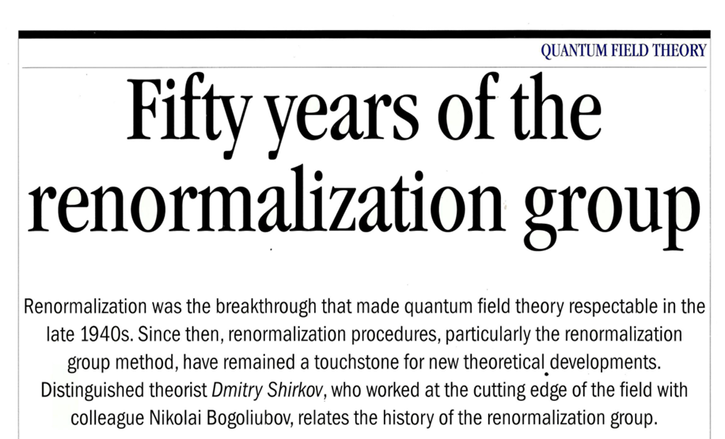
EN ⇆

Slide 4
ES ⇆

Slide 5


EN ⇆
La RG filtra las contribuciones pequeñas a grandes escalas
Las potencias más altas son casi invisibles
Todos los términos importan un poco
El término x^4 domina completamente — los demás pueden ignorarse.

Slide 6
ES ⇆
RG filters out small contributions at large scales
Higher powers are almost invisible
All terms matter a bit
The x^4 term completely dominates — others can be ignored.

Slide 7
EN ⇆
Un qubit es la unidad fundamental de la información cuántica
Una superposición es un estado especial en el que puede estar un qubit
Un qubit ≠ superposición
Un qubit puede estar en superposición
La superposición es una propiedad de los qubits
No todos los qubits están en superposición

Slide 8
ES ⇆
A qubit is the fundamental unit of quantum information
A superposition is a special state that a qubit can be in
A qubit ≠ superposition
A qubit can be in a superposition
Superposition is a property of qubits
Not all qubits are in superposition

Slide 9

EN ⇆
Estado cuántico general de un qubit
Un solo qubit no puede estar entrelazado — el entrelazamiento siempre requiere dos o más qubits
El entrelazamiento es una propiedad de un sistema de qubits, no de uno individual
El estado combinado de dos (o más) qubits no puede escribirse como un producto de sus estados individuales

Slide 10
ES ⇆
General quantum state of a qubit
A single qubit cannot be entangled entanglement always requires two or more qubits
Entanglement is a property of a system of qubits, not an individual one
The combined state of two (or more) qubits cannot be written as a product of their individual states

Slide 11

EN ⇆

Slide 12
ES ⇆

Slide 13



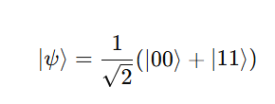

EN ⇆
Entrelazamiento — El gato está vinculado al átomo
There is a cat locked inside a box.
Inside the box, there's a tiny atom.
If the atom breaks down, it releases poison and the cat dies.
If the atom doesn’t break down, the cat stays alive.
No se puede separar esto en el estado de “solo el átomo” y el estado de “solo el gato”. Están vinculados.

Slide 14
ES ⇆
Entanglement - The Cat Is Linked to the Atom
There is a cat locked inside a box.
Inside the box, there's a tiny atom.
If the atom breaks down, it releases poison and the cat dies.
If the atom doesn’t break down, the cat stays alive.
You cannot separate this into “just the atom” state and “just the cat” state. They are linked.

Slide 15
¿Cuándo juega un papel el entrelazamiento?
EN ⇆
Es un estado de Bell, que pasa la prueba de entrelazamiento máximo:
No se puede escribir como un producto.
Medir el átomo te dice el estado del gato inmediatamente.
Si mides átomo = decaído (1) → el gato está muerto (1)
Si átomo = no decaído (0) → el gato está vivo (0)
Antes de la medición: tanto el átomo como el gato están en un estado compartido, mixto y entrelazado. Después de la medición: todo el sistema colapsa a |00⟩ o a |11⟩.
El entrelazamiento juega un papel antes de la medición, no después

Slide 16
When Does Entanglement Play a Role?
ES ⇆
It’s a Bell state, which passes the test for maximal entanglement:
You can't write it as a product.
Measuring the atom tells you the cat's state immediately.
If you measure atom = decayed (1) → cat is dead (1)
If atom = not decayed (0) → cat is alive (0)
Before measurement - Both atom and cat are in a shared, mixed, entangled state. After measurement - The whole system collapses to either |00⟩ or |11⟩.
Entanglement plays a role before measurement not after

Slide 17
EN ⇆
¿Qué hace especial al entrelazamiento?
No se trata solo de ser incierto. Se trata de que dos sistemas sean incierto juntos.
El estado de uno depende del estado del otro, aunque ambos estén indefinidos individualmente.

Slide 18
ES ⇆
What Makes Entanglement Special?
It’s not just about being uncertain. It’s about two systems being uncertain together.
The state of one depends on the state of the other even though both are undefined individually.

Slide 19


EN ⇆
Cómo alejar la vista (RG) ayuda a simplificar sistemas entrelazados complejos, como un gato cuántico
El átomo es un qubit
El gato es un sistema macroscópico, pero tratado como acoplado al qubit
el gato está compuesto de N∼10^27 átomos = 2^N configuraciones cuánticas posibles
El sistema entrelazado completo es matemáticamente imposible de tratar sin simplificación

Slide 20
ES ⇆
How zooming out (RG) helps simplify complex entangled systems, like a quantum cat
The atom is a qubit
The cat is a macroscopic system, but treated as coupled to the qubit
cat is made up of N∼10²⁷ atoms = 2^{N} possible quantum configurations
Full entangled system is mathematically impossible without simplification

Slide 21
EN ⇆
La RG comprime esta información en una variable macroscópica
Dos amplitudes de nuevo — un estado efectivo comprimido
Without RG
Simulate every hair on the cat
Store 2^{N} amplitudes
With RG
Track only two outcomes:
Olvida los estados microscópicos — conserva solo la idea general: ¿el gato está vivo o muerto?

Slide 22
ES ⇆
RG compresses this information into a macroscopic variable
Two amplitudes again a compressed effective state
Without RG
Simulate every hair on the cat
Store 2^{N} amplitudes
With RG
Track only two outcomes:
Forget the microscopic states keep only the big picture Is the cat alive or dead

Slide 23
EN ⇆
La RG comprime esta información en una variable macroscópica
La RG ayuda a la computación cuántica y a la física porque
Reduce datos microscópicos abrumadores (átomos en el gato)
Conserva solo variables efectivas (como vivo/muerto)
Permite que las computadoras cuánticas simulen sistemas grandes y realistas
Componente | Sistema del gato cuántico | Computadora cuántica
Detalles microscópicos | 10^{27} qubits atómicos en el gato | 2N qubits físicos
Objetivo | Determinar vivo/muerto | Predecir el resultado final / medición
Sin RG | Simular todo: demasiado difícil | Simular todos los qubits: memoria exponencial
Con RG | Solo rastrear "decayó o no" → “vivo/muerto” | Solo rastrear la estructura de entrelazamiento (por ejemplo, MPS)
Salida de la RG | Observable macroscópico (muerto/vivo) | Estado cuántico comprimido (MPS/QTT)

Slide 24
ES ⇆
RG compresses this information into a macroscopic variable
RG helps quantum computing and physics because it
Reduces overwhelming microscopic data (atoms in cat)
Keeps only effective variables (like alive/dead)
Allows quantum computers to simulate realistic large systems
Component | Quantum Cat System | Quantum Computer
Microscopic Details | 10^{27} atomic qubits in cat | 2^{N} physical qubits
Goal | Determine alive/dead | Predict final outcome / measurement
Without RG | Simulate everything: too hard | Simulate all qubits: exponential memory
With RG | Just track "decayed or not" → “alive/dead” | Only track entanglement structure (e.g. MPS)
RG Output | Macroscopic observable (dead/alive) | Compressed quantum state (MPS/QTT)

Slide 25
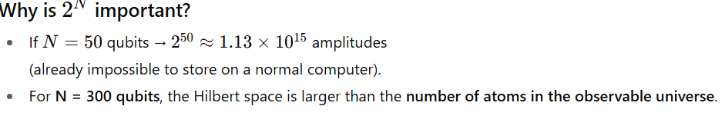
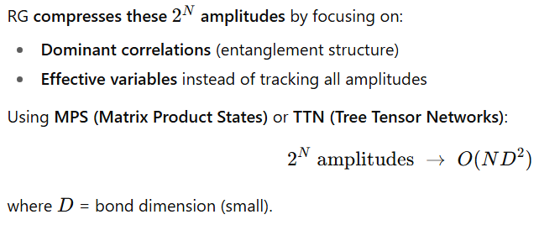
EN ⇆
La RG comprime esta información en una variable macroscópica

Slide 26
ES ⇆
RG compresses this information into a macroscopic variable

Slide 27
EN ⇆
La RG filtra las contribuciones pequeñas a grandes escalas
Al entrenar una IA para clasificar anomalías en ECG, usas una ventana de promedio móvil para reducir el número de puntos de entrenamiento. ¿Qué principio se está aplicando aquí?
A) Reducción de sobreajuste B) Renormalización C) Convolución de señal D) Expansión de características E) Estimación de ancho de banda

Slide 28
ES ⇆
RG filters out small contributions at large scales
In training an AI to classify ECG anomalies, you are using a moving average window to reduce the number of training points. What principle is being applied here?
A) Overfitting reduction B) Renormalization C) Signal convolution D) Feature expansion E) Bandwidth estimation

Slide 29
EN ⇆
La RG filtra las contribuciones pequeñas a grandes escalas
simplificas el sistema agrupando valores cercanos y eliminando pequeñas fluctuaciones, es decir, haciendo un coarse-graining (grano grueso) de los datos

Slide 30
ES ⇆
RG filters out small contributions at large scales
you simplify the system by grouping nearby values and removing small fluctuations, i.e., coarse-graining the data

Slide 31
EN ⇆
La RG filtra las contribuciones pequeñas a grandes escalas
A digital signal contains both high-frequency noise and low-frequency clinical trends. To efficiently extract only clinically relevant features, a coarse-graining approach is applied by averaging every 100 consecutive samples. This is conceptually most similar to
01
A) Fourier Transform B) Principal Component Analysis C) Renormalization Group Flow D) Nyquist Sampling E) Histogram Equalization
02

Slide 32
ES ⇆
RG filters out small contributions at large scales
A digital signal contains both high-frequency noise and low-frequency clinical trends. To efficiently extract only clinically relevant features, a coarse-graining approach is applied by averaging every 100 consecutive samples. This is conceptually most similar to
01
A) Fourier Transform B) Principal Component Analysis C) Renormalization Group Flow D) Nyquist Sampling E) Histogram Equalization
02

Slide 33
EN ⇆
La RG filtra las contribuciones pequeñas a grandes escalas
Flujo del Grupo de Renormalización
ExplicaciónEste proceso es como el flujo de RG porque estás eliminando fluctuaciones de corto alcance (alta frecuencia) y enfocándote en el comportamiento de largo alcance (baja frecuencia) — exactamente la idea detrás de la RG en física.

Slide 34
ES ⇆
RG filters out small contributions at large scales
Renormalization Group Flow
Explanation This process is like RG flow because you are removing short-distance (high-frequency) fluctuations and focusing on long-range (low-frequency) behavior exactly the idea behind RG in physics.

Slide 35
EN ⇆
La RG filtra las contribuciones pequeñas a grandes escalas
Un ingeniero aplica un método que agrupa cada 60 minutos de datos en valores promedio para enfocarse en patrones macro de una microrred solar. Este enfoque es conceptualmente equivalente a
A) Integración de Runge-Kutta B) Descomposición wavelet multinivel C) Flujo del Grupo de Renormalización D) Muestreo a la frecuencia de Nyquist E) Descomposición en autovalores de la matriz de covarianza

Slide 36
ES ⇆
RG filters out small contributions at large scales
An engineer applies a method that groups every 60 minutes of data into average values to focus on macro patterns in a solar microgrid. This approach is conceptually equivalent to
A) Runge-Kutta integration B) Multi-level wavelet decomposition C) Renormalization Group flow D) Nyquist frequency sampling E) Eigen decomposition of covariance matrix

Slide 37
EN ⇆
La RG filtra las contribuciones pequeñas a grandes escalas
En la optimización de redes neuronales, un método reduce las características redundantes capa por capa y conserva solo los patrones dominantes en cada escala. Esta estrategia se parece a
A) Descenso de Newton-Raphson B) Upsampling convolucional C) Flujo del Grupo de Renormalización D) Simplificación de Naive Bayes E) Regularización por dropout

Slide 38
ES ⇆
RG filters out small contributions at large scales
In neural network optimization, a method reduces redundant features layer by layer and keeps only dominant patterns at each scale. This strategy resembles
A) Newton-Raphson descent B) Convolutional upsampling C) Renormalization Group flow D) Naive Bayes simplification E) Dropout regularization

Slide 39
EN ⇆
La RG filtra las contribuciones pequeñas a grandes escalas
Quieres comprimir un video usando un algoritmo inteligente que no solo mire la compresión píxel por píxel, sino la compresión a nivel semántico.
Analiza los fotogramas en bloques de 16x16.
Extrae características mediante una CNN.
Aplica PCA o SVD para descartar los modos de baja energía.
Rastrea cómo se degrada la calidad.
Esta compresión jerárquica es conceptualmente como la RG: elimina el ruido en escalas pequeñas, conserva la estructura en las más grandes.

Slide 40
ES ⇆
RG filters out small contributions at large scales
You want to compress a video using a smart algorithm that doesn’t just look at pixel-by-pixel compression, but semantic-level compression.
Analyze frames in 16x16 blocks.
Extract features via CNN.
Apply PCA or SVD to drop low-energy modes.
Track how quality degrades.
This hierarchical compression is conceptually like RG remove noise at small scales, keep structure at larger ones.

Slide 41
EN ⇆
La RG filtra las contribuciones pequeñas a grandes escalas
Dos departamentos (Ventas y Logística) están entrelazados: si Ventas aumenta, Logística se estresa. En lugar de modelar las 1000 rutas de venta, te enfocas solo en 3 cuellos de botella logísticos dominantes.
Esta simplificación es más similar a
A. Simulación de fuerza bruta B. Aprendizaje profundo C. Filtrado de renormalización D. Propagación de creencias bayesiana

Slide 42
ES ⇆
RG filters out small contributions at large scales
Two departments (Sales and Logistics) are entangled: if Sales increases, Logistics is stressed. Instead of modeling all 1000 sales routes, you focus only on 3 dominant logistics bottlenecks.
This simplification is most similar to
A. Brute-force simulation B. Deep Learning C. Renormalization filtering D. Bayesian belief propagation

Slide 43

EN ⇆
La RG filtra las contribuciones pequeñas a grandes escalas
Modelas a cada consumidor como un qubit
Con el tiempo, las preferencias del usuario cambian debido a la influencia de las recomendaciones (entrelazamiento con el estado del sistema). Aplicar la RG te ayuda a
A. Aumentar el entrelazamiento B. Colapsar el estado del usuario más rápido C. Rastrear solo las influencias dominantes como precio, emoción y tiempo D. Representar cada clic como una puerta cuántica

Slide 44
ES ⇆
RG filters out small contributions at large scales
You model each consumer as a qubit
Over time, user preferences shift due to recommendation influence (entanglement with system state). Applying RG helps you
A. Increase entanglement B. Collapse user state faster C. Track only dominant influences like price, emotion, and timing D. Represent each click as a qubit gate

Slide 45
EN ⇆
La RG filtra las contribuciones pequeñas a grandes escalas
Una IA de marketing rastrea 100 millones de clientes. Cada cliente tiene 1000 variables (clics, edad, ubicación, tiempo, etc.). Un modelo inspirado en la RG agrupa a los usuarios por patrones emergentes (por ejemplo, tiempo en página vs. conversión) y comprime el tamaño de entrada.
Este enfoque
A. Hace el modelo más lento pero más detallado B. Causa pérdida de información a nivel local C. Reduce el sobreajuste y mejora la generalización D. Aumenta el número de parámetros de entrenamiento

Slide 46
ES ⇆
RG filters out small contributions at large scales
A marketing AI tracks 100 million customers. Each customer has 1000 variables (clicks, age, location, time, etc.). An RG-inspired model groups users by emergent patterns (e.g., time-on-page vs conversion) and compresses input size.
This approach
A. Makes the model slower but more detailed B. Causes information loss at the local level C. Reduces overfitting and enhances generalization D. Increases the number of training parameters

Slide 47
EN ⇆
Analogía
Imagina que estás construyendo un sistema de IA que tiene que observar cada detalle: cada píxel, cada variable, cada entrada de sensor. En algún momento, el sistema simplemente se ve abrumado. Necesitas una forma de alejar la vista, enfocarte en lo que realmente importa e ignorar el resto. Eso es exactamente lo que tuvieron que hacer los físicos en la década de 1940, cuando la teoría cuántica de campos empezó a dar respuestas infinitas. Inventaron algo radical: la renormalización, una forma de alejar la vista sin perder el significado. Hoy veremos cómo esa misma lógica puede ayudar a que la IA cuántica sea más inteligente, más rápida y más escalable

Slide 48
ES ⇆
Analogy
Imagine you're building an AI system that has to look at every detail every pixel, every variable, every sensor input. At some point, the system just gets overwhelmed. You need a way to zoom out, focus on what really matters, and ignore the rest. That’s exactly what physicists had to do in the 1940s, when quantum field theory started giving infinite answers. They invented something radical renormalization a way to zoom out without losing meaning. Today, we’ll see how that same logic can help make quantum AI smarter, faster, and more scalable

Slide 49

EN ⇆
Analogía
Hay demasiada información, demasiado ruido, demasiado sucediendo, y se vuelve difícil o imposible encontrar lo que realmente importa.
Just as Indian temples were built from the outside in, starting from complex towers (Gopuram) and moving to the simple core (Sanctum),
AI and quantum systems must also zoom in on the core information filtering out complexity using renormalization and tensor logic
necesitamos atajos como la renormalización, la compresión, alejar la vista o el filtrado

Slide 50
ES ⇆
Analogy
There’s too much information, too much noise, too much happening and it becomes hard or impossible to find what’s actually important.
Just as Indian temples were built from the outside in, starting from complex towers (Gopuram) and moving to the simple core (Sanctum),
AI and quantum systems must also zoom in on the core information filtering out complexity using renormalization and tensor logic
we need shortcuts like renormalization, compression, zooming out, or filtering

Slide 51
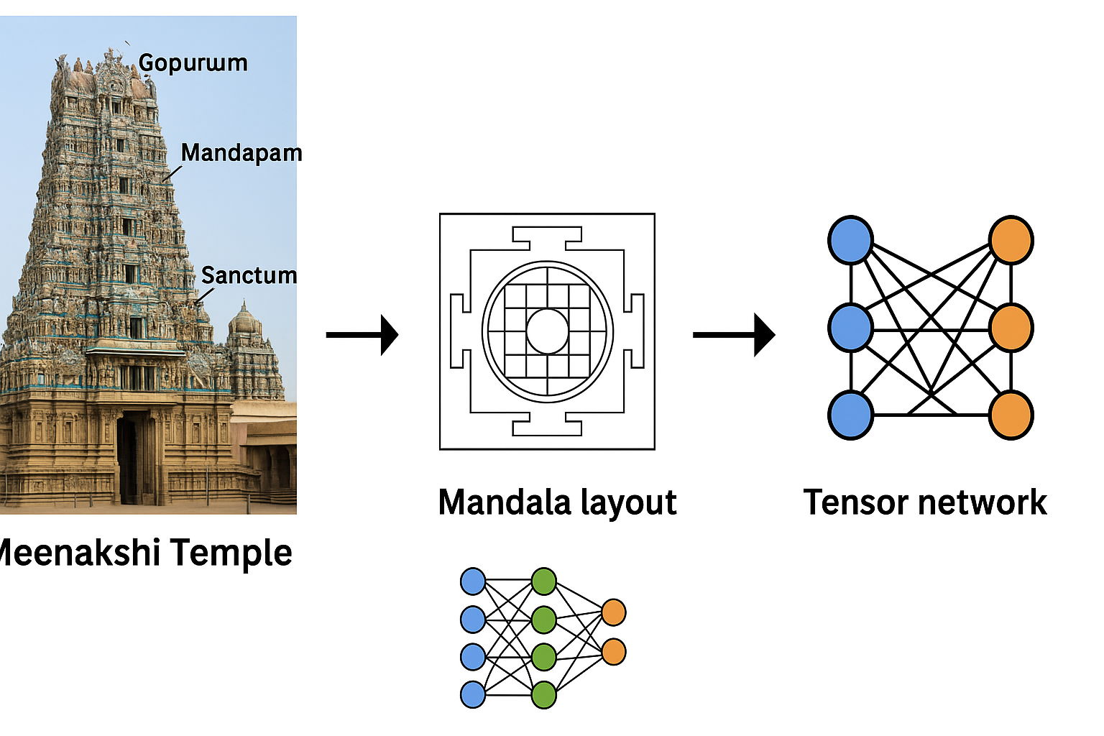
Analogía
EN ⇆
El templo tiene capas de complejidad, pero su idea central es simple. Del caos a la claridad.
Este plano geométrico muestra cómo se diseñaban los templos antiguos usando patrones simétricos y en capas.
Un mandala filtra el ruido y crea un espacio ordenado. Como un mapa que comprime la complejidad del templo en algo comprensible — esto es como la renormalización.
Red neuronal: los nodos de azul a naranja con conexiones imitan cómo la IA aprende patrones.
Red tensorial: una forma estructurada de reducir el tamaño de sistemas cuánticos complejos (usada en IA cuántica).
Estas redes también filtran, comprimen y alejan la vista, igual que el diseño del templo o la renormalización en física.

Slide 52
Analogy
ES ⇆
The temple has layers of complexity, but its core idea is simple. From chaos to clarity.
This geometric plan shows how ancient temples were designed using symmetric, layered patterns.
A mandala filters out noise and creates ordered space. Like a map that compresses temple complexity into something understandable — this is like renormalization.
Neural Network: Blue to orange nodes with connections mimics how AI learns patterns.
Tensor Network: A structured way to reduce the size of complex quantum systems (used in quantum AI).
These networks also filter, compress, and zoom out just like the temple layout or renormalization in physics.

Slide 53
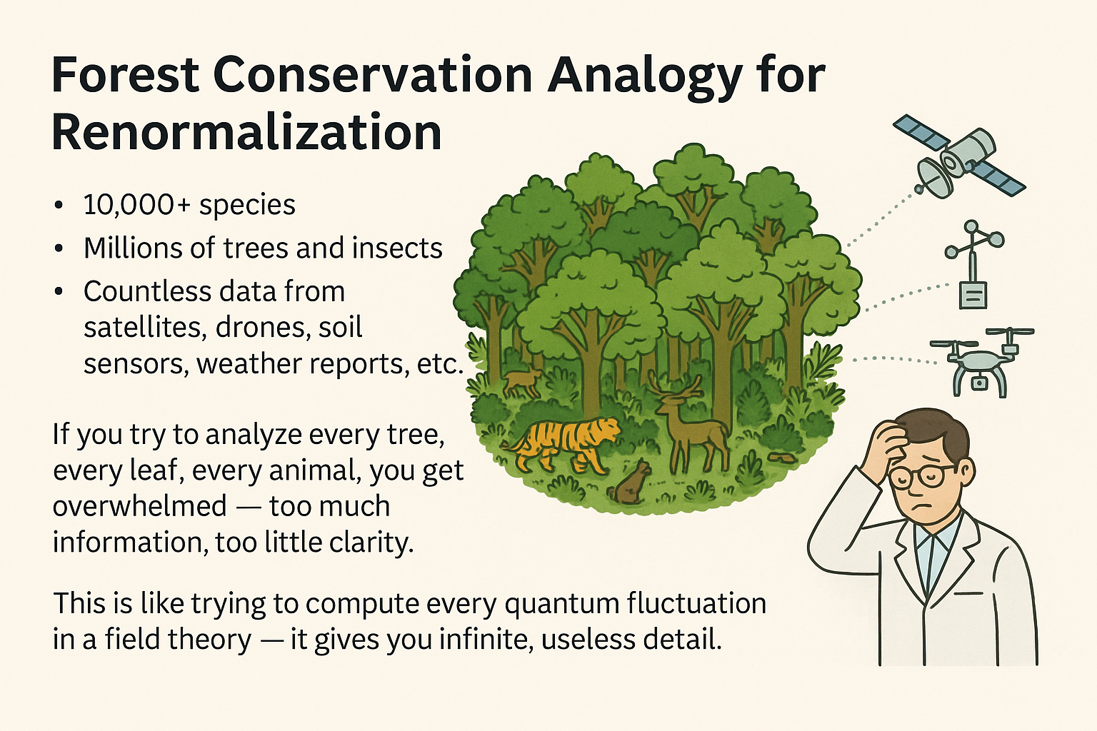
EN ⇆
Analogía
Intentar conservar un bosque rastreando cada hoja es abrumador. Pero cuando alejas la vista, detectas patrones y te enfocas en las escalas correctas, proteges todo el sistema de forma inteligente, eficiente y significativa. Eso es la renormalización. En bosques, en física o en IA.

Slide 54
ES ⇆
Analogy
Trying to conserve a forest by tracking every leaf is overwhelming. But when you zoom out, spot patterns, and focus on the right scales, you protect the whole system smartly, efficiently, and meaningfully. That’s renormalization. In forests, physics, or AI.

Slide 55
EN ⇆
Un equipo de conservacionistas forestales está abrumado con datos de millones de árboles individuales, especies y sensores climáticos en una selva tropical densa. Para simplificar su análisis, adoptan una estrategia de "alejar la vista" que se enfoca en indicadores a gran escala como
Clasificación de zonas (húmeda/seca/borde),
Monitoreo de especies animales seleccionadas,
Métricas agregadas de absorción de CO₂.
¿Cuál de las siguientes opciones describe mejor el enfoque que están usando?
A. Modelado de regresión lineal B. Renormalización o reducción de dimensionalidad C. Amplificación profunda de características D. Agotamiento localizado de biodiversidad E. Muestreo aleatorio sin reemplazo

Slide 56
ES ⇆
A team of forest conservationists is overwhelmed with data from millions of individual trees, species, and climate sensors in a dense rainforest. To simplify their analysis, they adopt a "zoom-out" strategy that focuses on large-scale indicators like
Zone classification (wet/dry/edge),
Monitoring of selected animal species,
Aggregate CO₂ absorption metrics.
Which of the following best describes the approach they are using?
A. Linear Regression Modeling B. Renormalization or Dimensionality Reduction C. Deep Feature Amplification D. Localized Biodiversity Exhaustion E. Random Sampling Without Replacement

Slide 57
EN ⇆
Diferencia
Enfoque clásico de ciencia de datos
Usa todos los datos disponibles. Construye modelos grandes con cientos de variables. Intenta encontrar patrones a partir del conjunto de datos completo
Enfoque inspirado en la renormalización
Inspirado en la física: descarta las fluctuaciones a pequeña escala, enfócate en el comportamiento efectivo. Enfatiza la escala, la jerarquía y los patrones emergentes. Usa solo las variables más relevantes en la escala correcta

Slide 58
ES ⇆
Difference
Classical Data Science Approach
Use all available data Build large models with hundreds of variables Try to find patterns from the full dataset
Renormalization-Inspired Approach
Inspired by physics: discard small-scale fluctuations, focus on effective behavior Emphasizes scaling, hierarchy, and emergent patterns Uses only the most relevant variables at the right scale

Slide 59
EN ⇆
Diferencia
Problema | Enfoque clásico | Enfoque de renormalización
Maldición de la dimensionalidad | Necesita datos exponencialmente mayores | Funciona con menos variables, escaladas
Riesgo de sobreajuste | Alto (más características → más ajuste al ruido) | Bajo (solo queda la estructura central)
Complejidad del modelo | O(n²) u O(n³) en sistemas grandes | Modelos O(log n) o de tiempo constante
Entropía y teoría de la información | Alta entropía, baja relación señal-ruido | Menor entropía, mayor densidad de información
Escalabilidad | Pobre — con cuellos de botella | Excelente — escalable a grandes bosques o campos

Slide 60
ES ⇆
Difference
Problem | Classical Approach | Renormalization Approach
Curse of Dimensionality | Needs exponentially more data | Works with fewer, scaled variables
Overfitting Risk | High (more features → more noise fit) | Low (only core structure remains)
Model Complexity | O(n²) or O(n³) in large systems | O(log n) or constant time models
Entropy & Information Theory | High entropy, low signal-to-noise ratio | Lower entropy, higher information density
Scalability | Poor — bottlenecked | Excellent — scalable to large forests or fields

Slide 61
EN ⇆
Diferencia
Matemáticamente, la renormalización actúa como el Análisis de Componentes Principales (PCA) o el filtrado de Fourier — proyectando los datos sobre los estados base que más importan
En ML clásico: 100 variables → tamaño del modelo = O(100²) = 10,000
En ML cuántico renormalizado se usan estados entrelazados, conservando solo la estructura tensorial de bajo rango
Enorme ahorro de cómputo + reducción de ruido

Slide 62
ES ⇆
Difference
Mathematically, renormalization acts like Principal Component Analysis (PCA) or Fourier filtering — projecting data onto basis states that matter most
In classical ML: 100 variables → model size = O(100²) = 10,000
In renormalized quantum ML use entangled states, retain only low-rank tensor structure
Huge savings in compute + noise reduction

Slide 63
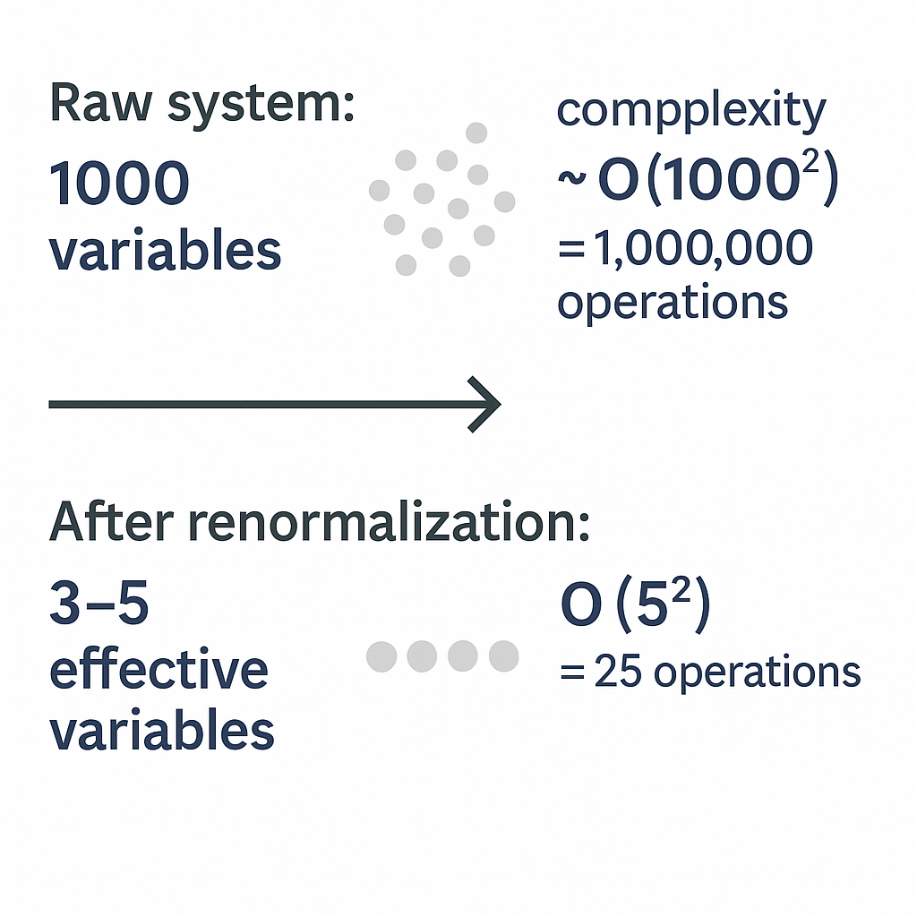
EN ⇆
Diferencia
La ciencia de datos clásica memoriza el ruido.
La renormalización encuentra la estructura, ahorrando millones de cálculos y conservando solo lo que realmente gobierna el sistema.

Slide 64
ES ⇆
Difference
Classical data science memorizes the noise.
Renormalization finds the structure saving millions of computations and retaining only what actually governs the system.

Slide 65
EN ⇆
Diferencia
Método | ¿Usa todas las variables? | ¿Sobreajusta? | ¿Generaliza? | Costo computacional
Ciencia de datos clásica | Sí | Frecuentemente | Débil | 🔺 O(n²) o peor
Lógica de renormalización | No — filtra el ruido | Robusto | Fuerte | 🔻 O(log n) o bajo
Sistema sin procesar: 1000 variables → complejidad ~ O(1000²) = 1,000,000 de operaciones
Después de la renormalización: 3–5 variables efectivas → O(5²) = 25 operaciones
~compresión de 40,000× mientras se conserva la estructura gobernante

Slide 66
ES ⇆
Difference
Method | Uses All Variables? | Overfits? | Generalizes? | Computational Cost
Classical Data Science | Yes | Often | Weak | 🔺 O(n²) or worse
Renormalization Logic | No — filters noise | Robust | Strong | 🔻 O(log n) or low
Raw system: 1000 variables → complexity ~ O(1000²) = 1,000,000 operations
After renormalization: 3–5 effective variables → O(5²) = 25 operations
~40,000× compression, while retaining governing structure

Slide 67
EN ⇆
Supón que estás modelando la altura de los árboles en un bosque
Recolectas datos de 10,000 árboles
AlturaDelÁrbol depende de:
NutrientesDelSuelo (X₁)
LuzSolar (X₂)
Precipitación (X₃)
997 otras variables de sensores: X₄ a X₁₀₀₀
Solo X₁ a X₃ importan. El resto es ruido o irrelevante.

Slide 68
ES ⇆
Suppose you're modeling tree height in a forest
You collect data from 10,000 trees
TreeHeight depends on:
SoilNutrients (X₁)
Sunlight (X₂)
Rainfall (X₃)
997 other sensor variables: X₄ to X₁₀₀₀
Only X₁ to X₃ matter. The rest is noise or irrelevant.

Slide 69
EN ⇆
Enfoque clásico de ciencia de datos
AlturaDelÁrbol=f(X1,X2,...,X1000)+ϵ
El modelo intenta usar las 1000 características.
Puede ajustarse al ruido en X₄ a X₁₀₀₀.
Necesita entre O(n²) y O(n³) cálculos (donde n = características = 1000).
Sobreajusta. No logra generalizar.

Slide 70
ES ⇆
Classical Data Science Approach
TreeHeight=f(X₁,X₂,...,X₁₀₀₀)+ϵ
Model tries to use all 1000 features.
Might fit to noise in X₄ to X₁₀₀₀.
Needs O(n²) to O(n³) computations (where n = features = 1000).
Overfits. Fails to generalize.

Slide 71
EN ⇆
Estrategia inspirada en la renormalización
Paso 1: Alejar la vista / Reducir dimensiones
Usa PCA, Fourier o intuición física
Identifica solo 3 variables gobernantes: X₁, X₂, X₃.
O combínalas en 1–2 variables efectivas:
Z1=0.5X1+0.3X2+0.2X3
Paso 2: Modela solo el comportamiento efectivo:
AlturaDelÁrbol≈g(Z1 )
cálculo: O(3²) = 9 ops vs. O(1000²) = 1,000,000+
Sin sobreajuste.
Mejor generalización entre zonas y regiones.

Slide 72
ES ⇆
Renormalization-Inspired Strategy
Step 1: Zoom Out / Reduce Dimensions
Use PCA, Fourier, or physics intuition
Identify only 3 governing variables: X₁, X₂, X₃.
Or combine them into 1–2 effective variables:
Z1=0.5X1+0.3X2+0.2X3
Step 2: Model only effective behavior:
TreeHeight≈g(Z1 )
computation: O(3²) = 9 ops vs. O(1000²) = 1,000,000+
No overfitting.
Better generalization across zones and regions.

Slide 73
EN ⇆
Por qué lo clásico memoriza el ruido
El ML clásico trata todas las dimensiones de entrada por igual.
Si muchas son irrelevantes o están débilmente correlacionadas, aun así construye superficies de decisión complejas usándolas.
Esto "se ajusta a los datos de entrenamiento" pero aprende patrones que no generalizan — es decir, memoriza el ruido.
Por qué la renormalización encuentra estructura
Asume que la naturaleza funciona en diferentes escalas.
En lugar de cada detalle, pregunta
¿Qué combinación de entradas controla realmente el sistema?
Proyecta los datos sobre subespacios significativos de baja dimensión (como en: PCA (filtrado de autovalores), flujo de RG (colapso de escala), redes tensoriales (aproximaciones de bajo rango)

Slide 74
ES ⇆
Why Classical Memorizes Noise
Classical ML treats all input dimensions equally.
If many are irrelevant or weakly correlated, it still builds complex decision surfaces using them.
This "fits the training data" but learns patterns that don’t generalize — i.e., memorizes noise.
Why Renormalization Finds Structure
It assumes Nature works at different scales.
Instead of every detail, it asks
What combination of inputs really controls the system?
It projects data onto meaningful, low-dimensional subspaces (like in:PCA (eigenvalue filtering), RG flow (scale collapse), Tensor networks (low-rank approximations)

Slide 75
EN ⇆
Reducción porcentual
Un sistema de aprendizaje automático usa originalmente 1000 variables de entrada, resultando en una complejidad de O(1000^2)). Después de aplicar una reducción inspirada en la renormalización, el sistema ahora usa solo 5 variables efectivas.
¿Cuál es la reducción porcentual aproximada en el número de operaciones?
A. 50% B. 90% C. 99.5% D. 99.9975% E. 100%

Slide 76
ES ⇆
Percentage reduction
A machine learning system originally uses 1000 input variables, resulting in a complexity of O(1000^2)). After applying a renormalization-inspired reduction, the system now uses only 5 effective variables.
What is the approximate percentage reduction in the number of operations?
A. 50% B. 90% C. 99.5% D. 99.9975% E. 100%

Slide 77
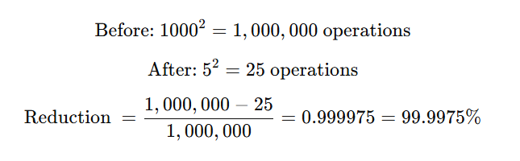
EN ⇆

Slide 78
ES ⇆

Slide 79
EN ⇆
Razonamiento analítico
Investigadores que estudian una selva tropical recolectan miles de variables de sensores y rastreadores de especies. Sin embargo, descubren que la altura de los árboles puede predecirse eficazmente usando solo tres variables agregadas: precipitación, luz solar y nutrientes del suelo. ¿Cuál de las siguientes opciones explica mejor su decisión de modelado?
A. Están evitando el sobreajuste aplicando dropout B. Están usando agrupamiento k-means para reducir el tamaño de la muestra C. Están aplicando renormalización para extraer la estructura efectiva D. Están eliminando el sesgo usando regularización L1 E. Están mejorando la interpretabilidad usando bosques aleatorios
Están aplicando renormalización para extraer la estructura efectiva

Slide 80
ES ⇆
Analytical Reasoning
Researchers studying a rainforest collect thousands of variables from sensors and species trackers. However, they discover that tree height can be effectively predicted using just three aggregate variables: rainfall, sunlight, and soil nutrients. Which of the following best explains their modeling decision?
A. They are avoiding overfitting by applying dropout B. They are using k-means clustering to reduce the sample size C. They are applying renormalization to extract effective structure D. They are removing bias using L1 regularization E. They are improving interpretability using random forests
They are applying renormalization to extract effective structure

Slide 81
EN ⇆
Razonamiento matemático
Sea el costo computacional de un modelo proporcional al cuadrado del número de variables usadas: Costo=O(n2)
¿Cuál de las siguientes reducciones de variables reduciría el costo computacional en un factor mayor a 10,000?
A. De 500 a 100 variables B. De 1000 a 50 variables C. De 1000 a 10 variables D. De 1000 a 5 variables E. De 200 a 20 variables

Slide 82
ES ⇆
Mathematical Reasoning
Let the cost of computation for a model be proportional to the square of the number of variables used: Cost=O(n2)
Which of the following variable reductions would reduce the computational cost by a factor greater than 10,000?
A. From 500 variables to 100 variables B. From 1000 variables to 50 variables C. From 1000 variables to 10 variables D. From 1000 variables to 5 variables E. From 200 variables to 20 variables

Slide 83
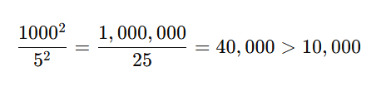
EN ⇆

Slide 84
ES ⇆

Slide 85

EN ⇆
Ingeniería computacional — Simulación de calor en un material complejo
Un ingeniero simula la difusión de calor en un material compuesto con 1000×1000 puntos de malla = 1 millón de nodos. Cada nodo tiene 10 propiedades (temperatura, conductividad, presión, etc.) Ecuación gobernante (por ejemplo, el Método de Elementos Finitos)
Intenta simular cada nodo y cada variable
La complejidad crece como O(n^2) o peor
Requiere un clúster de computación de alto rendimiento (HPC)
❌ Costoso, lento y difícil de interpretar

Slide 86
ES ⇆
Computational Engineering – Heat Simulation in a Complex Material
An engineer simulates heat diffusion in a composite material with 1000×1000 grid points = 1 million nodes , Each node has 10 properties (temperature, conductivity, pressure, etc.) Governing equation (e.g. Finite Element Method)
Tries to simulate every node and every variable
Complexity grows as O(n^2) or worse
Requires high-performance computing (HPC) cluster
❌ Expensive, slow, and hard to interpret

Slide 87

EN ⇆
Ingeniería inspirada en la renormalización
En lugar de simular todos los nodos
Agrupa regiones con comportamiento similar (coarse graining)
Rastrea macrozonas con gradientes de temperatura similares
Extrae la conductividad efectiva keff y el flujo de calor macro Qeff
Usa modelado multiescala u homogeneización
Malla gruesa de 10×10 en lugar de 1000×1000. Conserva el comportamiento clave. El costo de simulación baja de O(10^6) a O(10^2)

Slide 88
ES ⇆
Renormalization-Inspired Engineering
Instead of simulating all nodes
Group regions with similar behavior (coarse graining)
Track macrozones regions with similar temperature gradients
Extract effective conductivity keffk​ and macro-heat flow Qeff
Use multi-scale modeling or homogenization
10×10 coarse grid instead of 1000×1000 Retains key behavior Simulation cost drops from O(10^6) to O(10^2)

Slide 89
EN ⇆
Ingeniería basada en renormalización
Característica | FEM/CFD clásico | Inspirado en la renormalización
Nodos simulados | 1,000,000 | 100–200 macro-nodos
Complejidad | O(n²) | O(k²), donde k ≪ n
Tiempo de solución | Horas o días | Minutos
Comportamiento interpretable | Difícil | Leyes macro claras
Adaptabilidad | Pobre | Lista para multiescala

Slide 90
ES ⇆
Renormalization-Based Engineering
Feature | Classical FEM/CFD | Renormalization-inspired
Nodes Simulated | 1,000,000 | 100–200 macro-nodes
Complexity | O(n²) | O(k²), where k ≪ n
Time to Solve | Hours or days | Minutes
Interpretable Behavior | Hard | Clear macro-laws
Adaptability | Poor | Multi-scale ready

Slide 91
EN ⇆
Ingeniería basada en renormalización
Un ingeniero modela el flujo de calor en una gran estructura mecánica usando 1 millón de nodos. Cambia a un modelo inspirado en la renormalización que agrupa regiones y simula solo 100 macro-nodos. Suponiendo que la complejidad computacional es proporcional al cuadrado del número de nodos, ¿cuál es la reducción aproximada en operaciones?
A. 10× B. 100× C. 1,000× D. 10,000× E. 1,000,000×

Slide 92
ES ⇆
Renormalization-Based Engineering
An engineer models heat flow in a large mechanical structure using 1 million nodes. They switch to a renormalization-inspired model that clusters regions and simulates only 100 macro-nodes. Assuming computational complexity is proportional to the square of the number of nodes, what is the approximate reduction in operations?
A. 10× B. 100× C. 1,000× D. 10,000× E. 1,000,000×

Slide 93
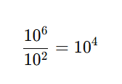
EN ⇆
Ingeniería basada en renormalización
En la ingeniería computacional, la renormalización ayuda a simplificar grandes simulaciones identificando parámetros efectivos en la escala correcta.
Permite a los ingenieros pasar del caos a microescala a la comprensión a macroescala, con enormes ahorros computacionales

Slide 94
ES ⇆
Renormalization-Based Engineering
In computational engineering, renormalization helps simplify large simulations by identifying effective parameters at the right scale.
It allows engineers to move from microscale chaos to macroscale insight — with massive computational savings

Slide 95
EN ⇆
Ingeniería basada en renormalización
Una IA hospitalaria se entrena para detectar sepsis temprana. Inicialmente usa 300 señales por paciente, pero luego aplica un método para comprimirlas en 5 variables latentes conservando el 97% del poder predictivo. Esto se parece a:
A. Regresión lineal B. Árboles de decisión C. Método del grupo de renormalización D. Visualización t-SNE E. Regresión logística
La renormalización no es solo para la física cuántica. Puede ser la base de una startup médica de próxima generación que maneje grandes datos de salud, se enfoque en patrones emergentes y ofrezca IA interpretable y escalable

Slide 96
ES ⇆
Renormalization-Based Engineering
A hospital AI is trained to detect early sepsis. It initially uses 300 signals per patient, but then applies a method to compress them into 5 latent variables while retaining 97% of predictive power. This resembles:
A. Linear regression B. Decision trees C. Renormalization group method D. t-SNE visualization E. Logistic regression
Renormalization is not just for quantum physics. It can be the foundation of a next-gen medical startup that deals with big health data, focuses on emergent patterns, and delivers interpretable, scalable AI

Slide 97
EN ⇆
Ingeniería basada en renormalización
Modelado de reacción de la cadena de suministro
Las fábricas, los centros logísticos y los minoristas son como osciladores.
Un retraso o interrupción en un nodo afecta a toda la cadena (efecto látigo).
Los modelos SHM ayudan a predecir oscilaciones de inventario y a modelar la resiliencia
Aplicación: optimización de suministro de VE de Amazon, Walmart, Tesla

Slide 98
ES ⇆
Renormalization-Based Engineering
Supply Chain Reaction Modeling
Factories, logistics hubs, and retailers are like oscillators.
Delay or disruption at one node affects the entire chain (bullwhip effect).
SHM models help in inventory oscillation prediction and resilience modeling
Application: Amazon, Walmart, Tesla’s EV supply optimization

Slide 99
EN ⇆
Ingeniería basada en renormalización
Amazon: oscilaciones de la cadena de suministro y propagación de la demanda
Usa dinámica de sistemas y modelos acoplados para gestionar
El inventario entre centros de distribución
Los retrasos y las ondas en la logística
La respuesta de la demanda del cliente a lo largo del tiempo
Equivalente a cadenas de osciladores — una interrupción en un nodo (centro de entrega) se propaga
La lógica de renormalización agrega la demanda por región o categoría para evitar la sobrecarga computacional

Slide 100
ES ⇆
Renormalization-Based Engineering
Amazon , Supply Chain Oscillations & Demand Propagation
Uses system dynamics and coupled models to manage
Inventory across fulfillment centers
Delays and ripples in logistics
Customer demand response over time
Equivalent to oscillator chains a disruption at one node (delivery center) propagates
Renormalization Logic Aggregates demand by region or category to avoid computation overload

Slide 101
EN ⇆
Ingeniería basada en renormalización
Compañía | Qué hacen
Google DeepMind | Usa la teoría del grupo de renormalización para escalar redes neuronales (por ejemplo, AlphaFold, AlphaGo)
IBM Quantum | Usa renormalización en redes tensoriales para comprimir circuitos cuánticos
Palantir | Agrega datos de bajo nivel en patrones macro — la misma lógica que la renormalización
Airbnb | Usa modelos de mercado a nivel de zona para simplificar la planificación de oferta/demanda

Slide 102
ES ⇆
Renormalization-Based Engineering
Company | What They Do
Google DeepMind | Uses renormalization group theory for neural net scaling (e.g., AlphaFold, AlphaGo)
IBM Quantum | Uses renormalization in tensor networks for quantum circuit compression
Palantir | Aggregates low-level data into macro patterns — same logic as renormalization
Airbnb | Uses zone-level market models to simplify demand/supply planning

Slide 103

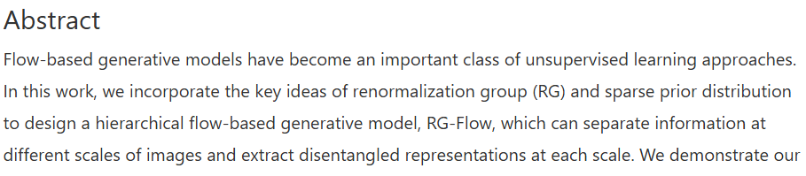
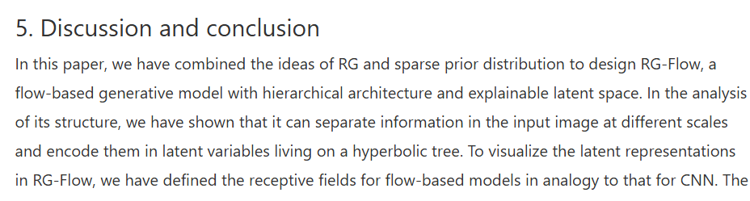
EN ⇆
Ingeniería basada en renormalización

Slide 104
ES ⇆
Renormalization-Based Engineering

Slide 105
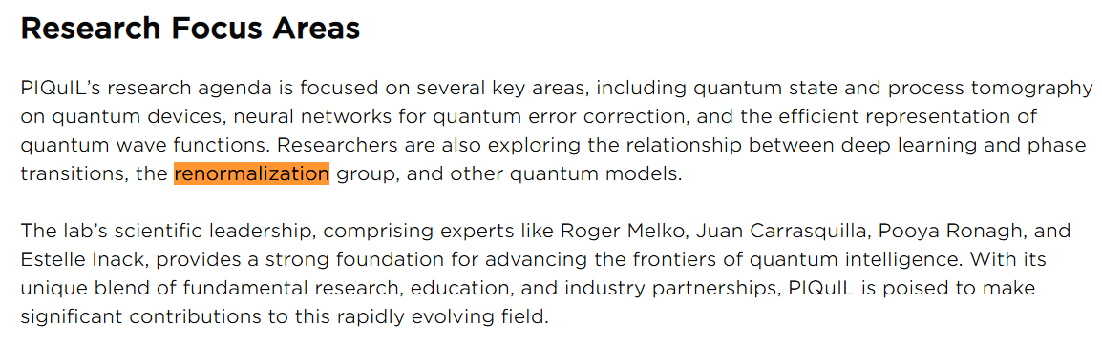
EN ⇆
Perimeter Institute Quantum Intelligence Lab (PIQuIL)

Slide 106
ES ⇆
Perimeter Institute Quantum Intelligence Lab (PIQuIL)

Slide 107
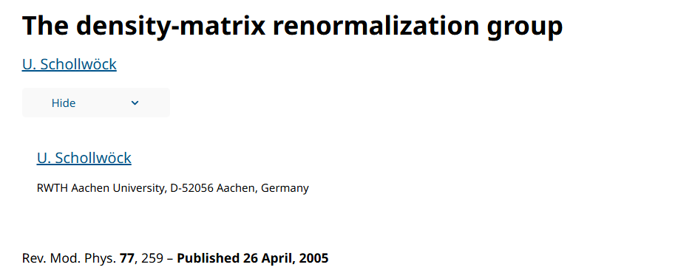
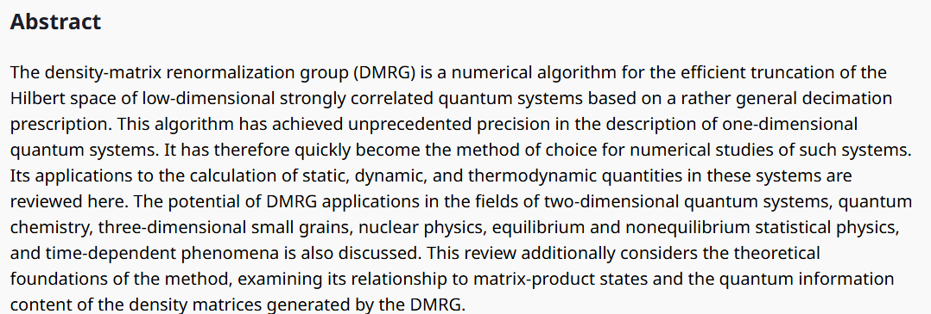
EN ⇆
Multiverse Computing (España/Canadá)
Firma de RG: usan Estados de Producto Matricial (MPS) y estructuras tipo DMRG, que son herramientas formales de RG de la física cuántica.

Slide 108
ES ⇆
Multiverse Computing (Spain/Canada)
RG Signature They use Matrix Product States (MPS) and DMRG-like structures, which are formal RG tools from quantum physics.

Slide 109
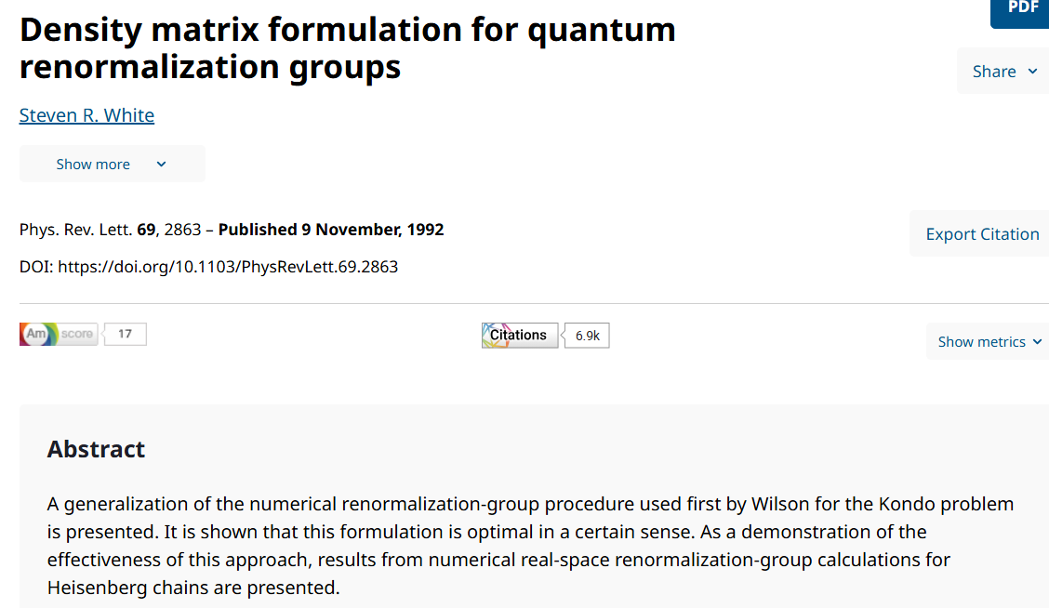
EN ⇆
Multiverse Computing (España/Canadá)
Firma de RG: usan Estados de Producto Matricial (MPS) y estructuras tipo DMRG, que son herramientas formales de RG de la física cuántica.

Slide 110
ES ⇆
Multiverse Computing (Spain/Canada)
RG Signature They use Matrix Product States (MPS) and DMRG-like structures, which are formal RG tools from quantum physics.

Slide 111
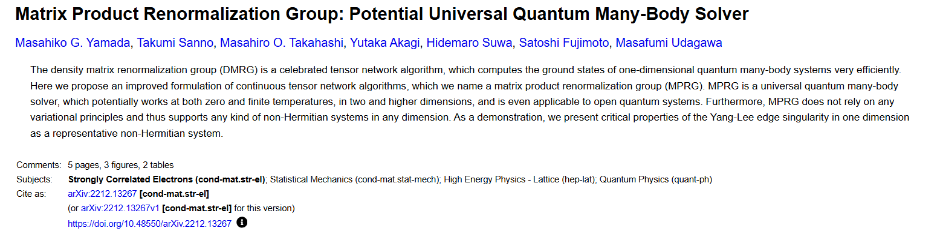
EN ⇆
Multiverse Computing (España/Canadá)

Slide 112
ES ⇆
Multiverse Computing (Spain/Canada)

Slide 113
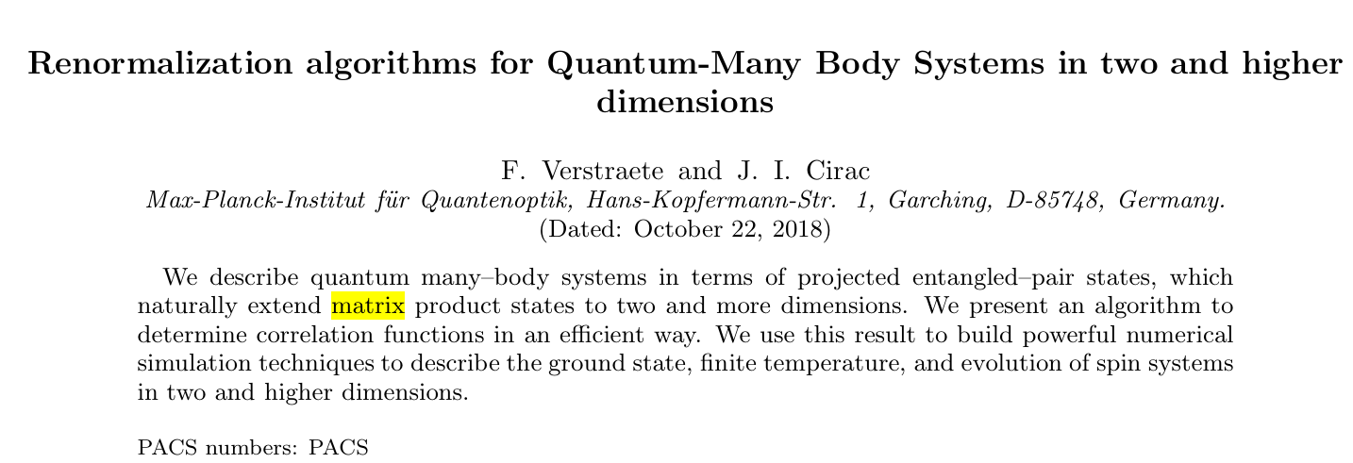
EN ⇆
Multiverse Computing (España/Canadá)
Firma de RG: usan Estados de Producto Matricial (MPS) y estructuras tipo DMRG, que son herramientas formales de RG de la física cuántica.

Slide 114
ES ⇆
Multiverse Computing (Spain/Canada)
RG Signature They use Matrix Product States (MPS) and DMRG-like structures, which are formal RG tools from quantum physics.

Slide 115
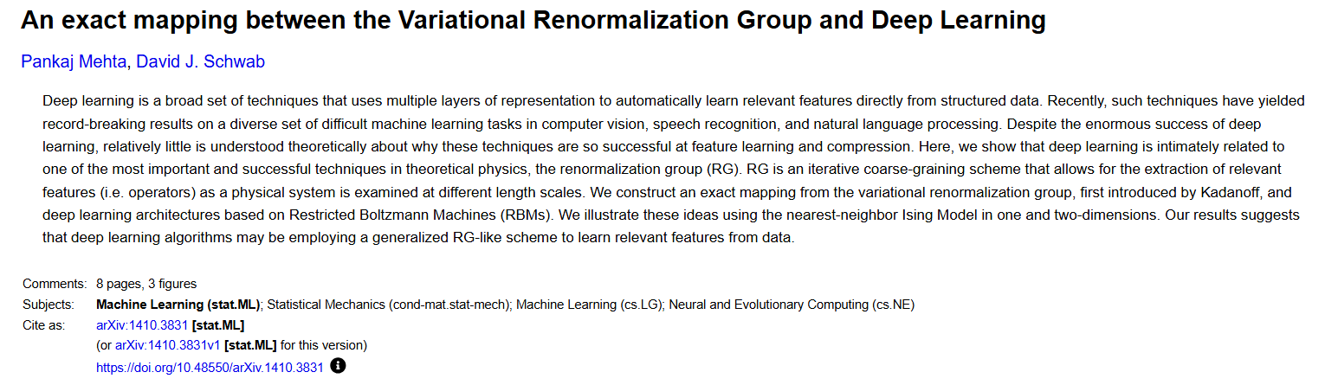
EN ⇆
DeepMind (Alphabet / Google)
La herramienta de plegamiento de proteínas AlphaFold y los modelos de IA informados por física usan representaciones jerárquicas, imitando el flujo de RG a través de escalas de energía o espaciales
Firma de RG: usa transformaciones de escala implícitas para codificar leyes físicas a través de múltiples escalas biológicas (aminoácido → estructura → dinámica)

Slide 116
ES ⇆
DeepMind (Alphabet / Google)
AlphaFold protein folding tool and physics-informed AI models use hierarchical representations, mimicking RG flow across energy or spatial scales
RG Signature Uses implicit scale transformations to encode physical laws across multiple biological scales (amino acid → structure → dynamics)

Slide 117
EN ⇆
Proveedor / Enfoque | Artículo / Recurso | Jerarquía estilo RG
Schrödinger / NVIDIA (industrial) | Documentación de la plataforma MS CG | Electrónico → atomístico → mesoescala → macro
QCWare / interacciones cuánticas | “Interacciones intermoleculares de grano grueso en procesadores cuánticos” (2021) | Respuesta electrónica de grano grueso vía VQA
Noid et al. (2008) | Método formal de CG multiescala que conecta modelos atomísticos ↔ CG | Proyección rigurosa / coincidencia de conjuntos
Wang et al. / CGnets (2019) | Modelo de energía libre CG basado en aprendizaje profundo | Fuerzas gruesas aprendidas que aproximan la escala atómica
Husic et al. (2020) | Representaciones y dinámicas de coarse-graining aprendidas con redes neuronales de grafos | Modelo jerárquico aprendido
Lyu y Lei (2023) | Dinámica molecular CG basada en ML tipo Mori-Zwanzig con funciones de memoria | Proyección que conserva términos de memoria de muchos cuerpos
Firma de RG: las aproximaciones jerárquicas reducen el costo computacional mientras preservan la precisión química.
NVIDIA / Schrödinger Inc. / QCWare (Materiales + Descubrimiento de fármacos)

Slide 118
ES ⇆
Provider / Focus | Article / Resource | RG‑style Hierarchy
Schrödinger / NVIDIA (industrial) | MS CG platform documentation | Electronic → atomistic → mesoscale → macro
QCWare / quantum interactions | “Coarse-grained intermolecular interactions on quantum processors” (2021) | Coarse-grained electronic response via VQA
Noid et al. (2008) | Formal multiscale CG method bridging atomistic ↔ CG models | Rigorous projection / ensemble matching
Wang et al. / CGnets (2019) | Deep‑learning-based CG free‑energy model | Learned coarse forces approximating atomics
Husic et al. (2020) | Graph‑neural coarse‑graining learning representations & dynamics | Hierarchical learned model
Lyu & Lei (2023) | Mori‑Zwanzig ML-based CG MD with memory functions | Projection retaining many‑body memory terms
RG Signature Hierarchical approximations reduce compute cost while preserving chemical accuracy.
NVIDIA / Schrödinger Inc. / QCWare (Materials + Drug Discovery)

Slide 119
EN ⇆
Ingeniería basada en renormalización
Startup | Dominio | Práctica similar a la RG
nference | Fusión de datos biomédicos | Comprime registros médicos electrónicos + genómica en representaciones latentes (variables efectivas)
Tempus | IA en oncología | Reduce datos genéticos y clínicos de alta dimensión a escalas predictivas accionables
Qure.ai | Radiología | Extrae características jerárquicas en imágenes de cerebro/tórax, evitando el ruido local de píxeles

Slide 120
ES ⇆
Renormalization-Based Engineering
Startup | Domain | RG-like Practice
nference | Biomedical data fusion | Compresses EHR + genomics into latent representations (effective variables)
Tempus | Oncology AI | Reduces high-dimensional genetic + clinical data into actionable predictive scales
Qure.ai | Radiology | Extracts hierarchical features in brain/chest images, bypassing local pixel noise

Slide 121
EN ⇆
Ingeniería basada en renormalización
Teoría de RG (Física) | Equivalente comercial
Coarse-graining | Reducción de dimensionalidad / PCA
Flujo de RG | Abstracción de características por capas (RN)
Puntos fijos | Fenotipos de enfermedad / resultados
Variables relevantes | Biomarcadores / patrones macro
DMRG / MPS | Compresión tensorial en QML/IA

Slide 122
ES ⇆
Renormalization-Based Engineering
RG Theory (Physics) | Commercial Equivalent
Coarse-graining | Dimensionality reduction / PCA
RG Flow | Layered feature abstraction (NN)
Fixed points | Disease phenotypes / outcomes
Relevant variables | Biomarkers / macro patterns
DMRG / MPS | Tensor compression in QML/AI

Slide 123


EN ⇆
Ingeniería basada en renormalización

Slide 124
ES ⇆
Renormalization-Based Engineering

Slide 125
EN ⇆
Gracias

Slide 126
ES ⇆
Thanks

